Slide 1
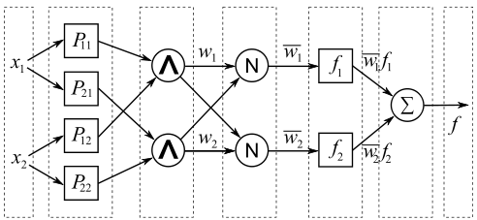
Нечеткие нейронные сети
Айрапетов Т.
35/2

Slide 2
Введение
Сети данного типа получили свое название в силу того, что для аппроксимации зависимости выходного сигнала от входного вектора в них используются выражения, заимствованные из нечетких систем
Теоретически доказано, что эти выражения позволяют с произвольной точностью аппроксимировать любую непрерывную нелинейную функцию многих переменных суммой нечетких функций одной переменной

Slide 3
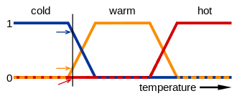
Нечеткая логика
нечеткое множество. Нечеткие множества позволяют элементам принадлежать множеству частично с различной степенью принадлежности.
функция принадлежности. Обычно функция принадлежности возвращает значение между 0 и 1, где 0 означает полное отсутствие принадлежности, а 1 - полная принадлежность.
лингвистическая переменная и термы. Переменные могут иметь лингвистические значения (термы), такие как "высокий", "низкий", "быстрый", "медленный" и т. д.
нечеткие правила. Они формулируют отношения между лингвистическими переменными в виде "если-то" правил. Например, "Если температура высокая и влажность высокая, то включить кондиционер".

Slide 4
Архитектура
Преимущество нейро-нечётких систем включает в себя две противоречивые необходимости нечёткого моделирования: интерпретируемость и точность. На практике одно из них всегда преобладает. Нейро-нечёткие системы в сфере нечёткого моделирования разделены на две области:
лингвистическое нечёткое моделирование, которое ориентировано на интерпретируемость, в основном, в модели Мамдани;
точное нечёткое моделирование, которое ориентировано на точность, в основном, в модели Такаги-Сугено-Канга (ТСК).

Slide 5
Модель Мадмани
Модель Мамдани работает по следующему алгоритму:
фаззифицикация всех входных значений в нечеткие функции принадлежности.
выполнение всех применимых правил в базе правил для вычисления нечетких выходных функций.
дефаззифицикация функции нечеткого вывода для получения «четких» выходных значений.

Slide 6
Модель Такаги-Сугено-Канга
Система Такаги-Сугено-Канга аналогична системе Мамдани, но в выполнение нечетких правил включен процесс дефаззификации. Они также адаптированы так, что вместо этого результат правила представляется через полиномиальную функцию (обычно постоянную или линейную).
Разница правил между двумя моделями выглядит так:
ЕСЛИ температура очень низкая, ТО скорость вентилятора остановлена
ЕСЛИ температура очень низкая = 2

Slide 7
Применение
диагностика заболеваний на основе симптомов.
повышение эффективности роботизированных систем. Анализируя данные от сенсоров, они помогают роботам принимать точные решения о своих действиях
автоматизация различных процессов, что может привести к повышению эффективности и снижению затрат. Например, в производственной отрасли они могут использоваться для автоматизации процессов контроля качества, что может помочь идентифицировать дефекты в начале производственного процесса.

